Slide 1

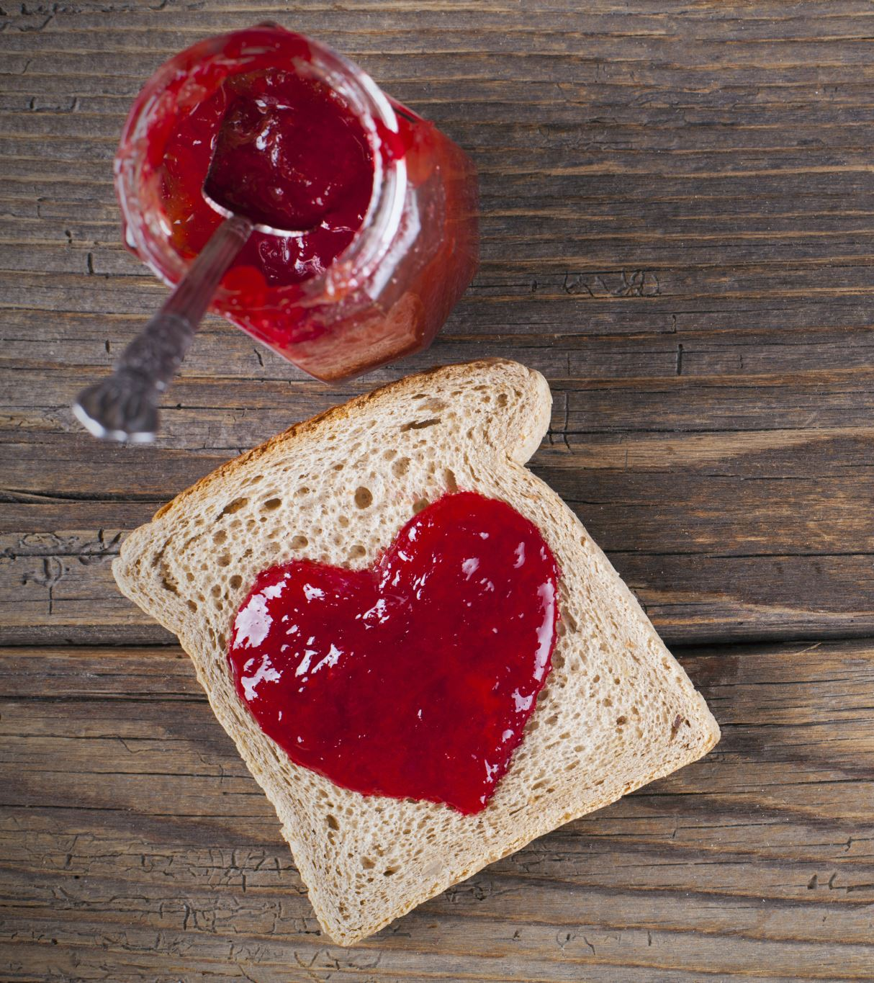
Ciekawe treści do nauki oraz zabawy
„Gimnastyka mózgu”
Pedagog szkolny

Slide 2
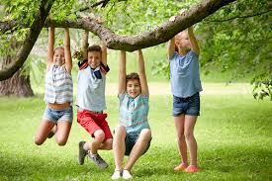
Klasy młodsze
http://tajemniczakuchnia.pl/
http://pisupisu.pl/
http://www.jigsawplanet.com/

Slide 3

Klasy starsze
https://obcyjezykpolski.pl/tematy/porady/
https://www.cke.gov.pl/egzamin-osmoklasisty/materialy-dodatkowe/zestawy-zadan-powtorkowych/?fbclid=IwAR16tv6z0Vlo6GMotlP0av8a0jd6bzXrHGilX3o_X5h3Lhz8sGSAzU95tXk
https://www.quizme.pl/dzialy/science
https://klp.pl/
https://xn--jzyk-polski-rrb.pl/

Slide 4
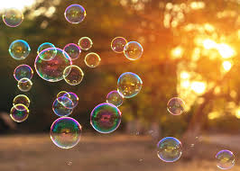
Ciekawostki, pomoce
https://www.youtube.com/channel/UCMJw3F24iFOqUzPfs1rjiUg/videos
https://www.youtube.com/channel/UCUkOfW4DelKrSeebmAFabNA
http://www.periodicvideos.com/index.htm
https://www.youtube.com/channel/UCO8czxzBx4PxuTEolCBmq2w/videos
https://www.youtube.com/user/TDGwiazda

